Slide 1
Mathématiques
Mardi 31 mars
Décompositions de 7 et 8
Calcul mental : Ajouter des dizaines entières
Résolution de problème / Situation d’apprentissage

Slide 2
La maison du 7
Demander à votre enfant de compléter
la maison du 7.

Slide 3
La maison du 7 correction
Demander à votre enfant de vérifier
ses propositions.

Slide 4
La maison du 7
Demander à votre enfant
d’écrire toutes les additions
permettant la décomposition
du nombre 7. Pour la correction,
demander à votre enfant de vérifier
avec la diapo précédente.

Slide 5
La maison du 8
Demander à votre enfant de compléter
la maison du 8.

Slide 6
La maison du 8 : correction
Demander à votre enfant de vérifier
ses propositions.

Slide 7
La maison du 8
Demander à votre enfant
d’écrire toutes les additions
permettant la décomposition
du nombre 8. Pour la correction,
demander à votre enfant de vérifier
avec la diapo précédente.

Slide 8
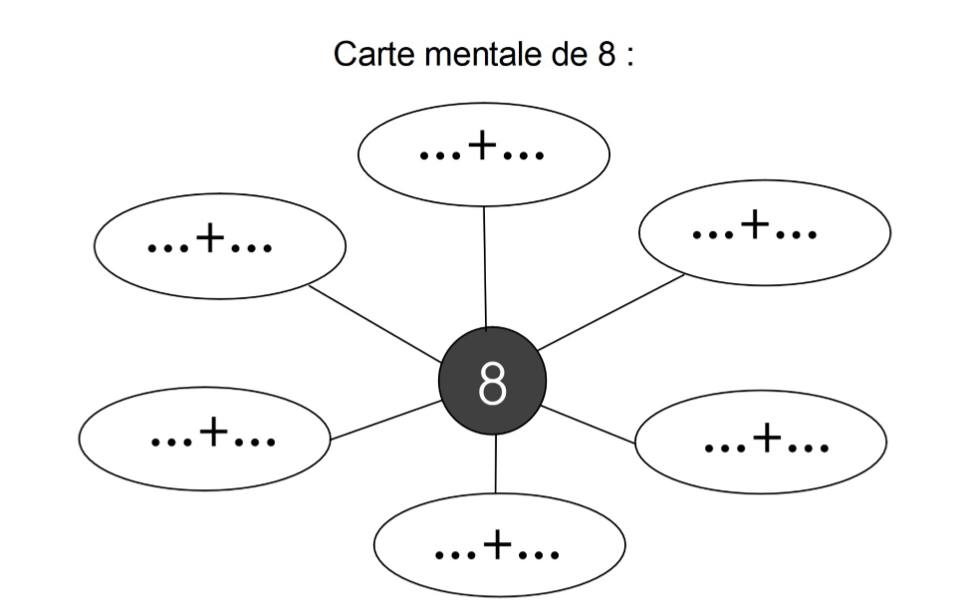
Cartes mentales du 7 et du 8
Demander à votre enfant de réaliser
ces 2 cartes mentales dans un temps
ultérieur pour aider à la mémorisation

Slide 9
Calcul mental : Ajouter des dizaines entières

Slide 10
Calcul mental : Ajouter des dizaines entières correction

Slide 11
Résolution de problème

Slide 12
Résolution de problème : correction

Slide 13
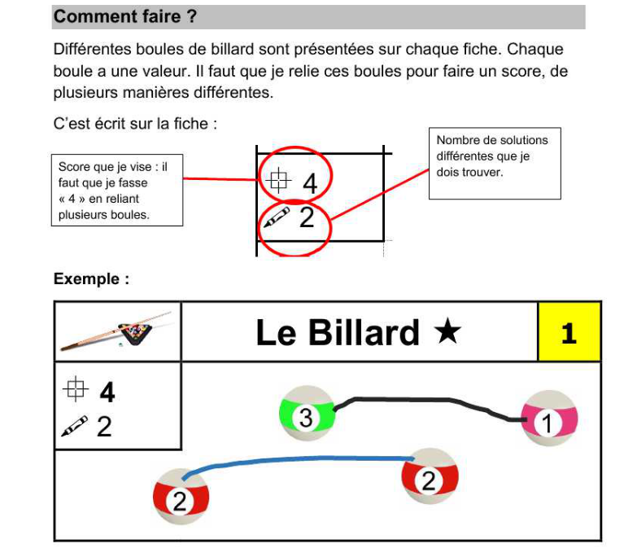
Le jeu du billard

Slide 14
Le jeu du billard correction
Voici une proposition de correction.

